Slide 1

基于断层扫描的
穿戴式手势识别
Sign language recognition and translation Bracelet
designed for hearing impaired people
团队成员：万雪鸽 张庭梁 王喆隆 林易佳 粟艺薇

Slide 2
目录
CONTENTS
1
2
项目概述
项目背景
手语实时翻译
基于断层扫描的穿戴式手势识别
数量庞大的目标群体
目前手势技术的局限性
3
4
工作介绍
成果总结
嵌入式电路设计制作
产品设计
数据采集可视化、机器学习
提出了识别手势紧凑解决方案
使用机器学习、图形学等算法
设计微型嵌入式系统
制造可靠的产品结构

Slide 3
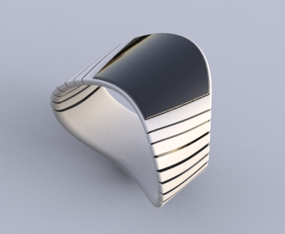
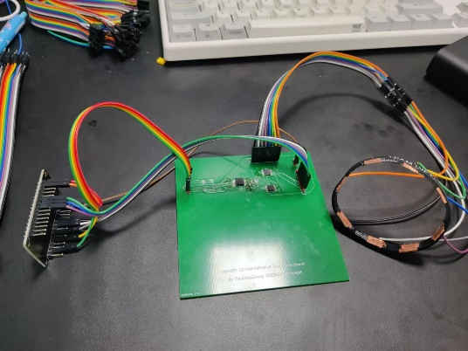
一、项目概述
本项目旨在设计一款可以实现手语实时翻译的手势识别智能手环，帮助手语使用者在日常生活中与其他语言使用者进行顺畅的交流。
团队提出了一种基于断层扫描的穿戴式手势识别方法。其借鉴CT、PET、MRI（核磁共振）医学影像设备使用的断层扫描算法，通过环状排布的电极采集阻抗信息逆推肌肉收缩情况，从而实现穿戴手环来识别手势，更能进一步结合手臂状态实现手语实时翻译。
本项目有着广阔的应用前景、众多的目标用户和极大的社会价值。
产品概念图
初代产品实体图

Slide 4

二、项目背景
Large Amounts
of users
数量庞大的
听障人士群体
中国有2700万以上的聋哑人，大约占全国人口的2%，这一数字还在不断增长
听障人士会使用手语作为常用的沟通方式，但手语作为一种独立语言，学习成本较高

Slide 5
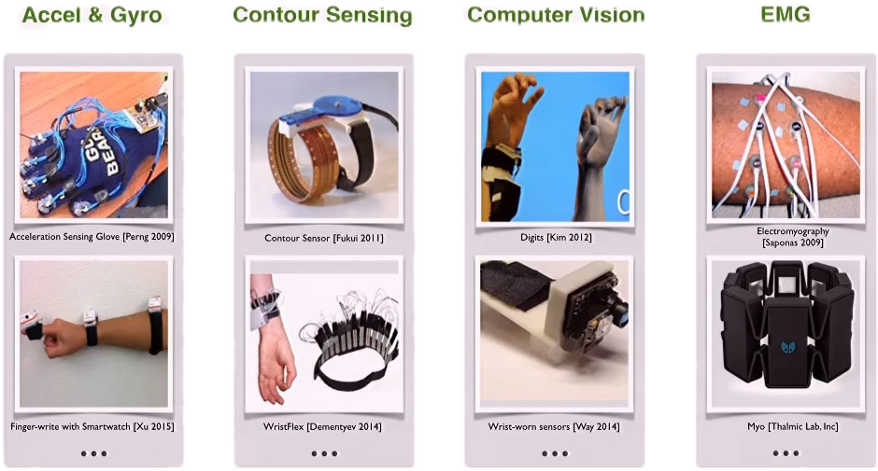
二、项目背景
肌电传感 肌电信号不准确
摄像头图像识别 手势识别相机需外置
弯曲传感 弯曲传感体积太大且鲁棒性低
Limitations of existing gesture recognition technologies
现有手势识别技术的
局限性
常见的手势识别技术

Slide 6
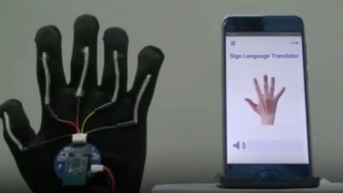
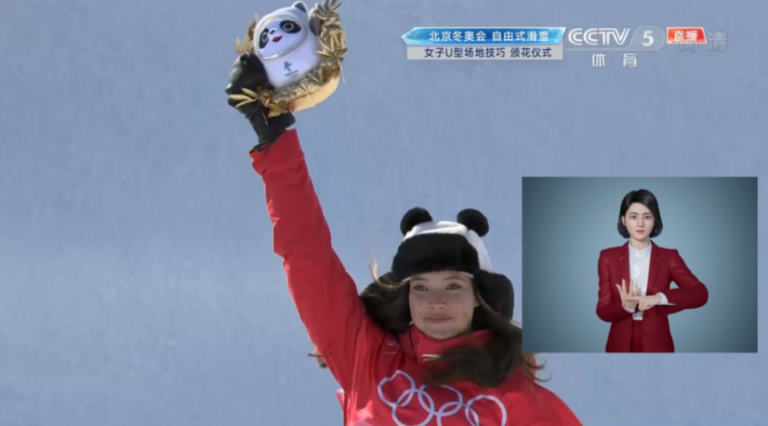
二、项目背景
主要分为基于计算机视觉记录和基于数据的手套记录两种不同的类型。
对于听障人士来说，高昂的价格、笨重的设备、不精准的识别与翻译和有限的使用场景让以上产品难以在现实中使用。
Research on Intelligent
sign translation equipment
智能手语
翻译设备调研
冬奥赛事播报央视新闻手语主播
“冬奥手语播报数字人” 通过语义蒸馏及手语翻译快编模型，实现新闻播报语音蒸馏成语义高度接近的手语文字，并翻译成符合手语习惯的语序。
AI手语主播在冬奥会期间的应用

Slide 7
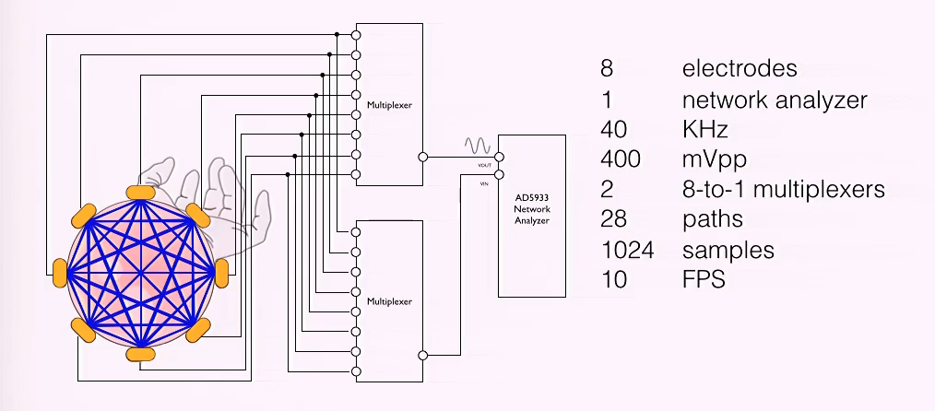
二、项目背景
环形均匀排布的8个电极
两个电极之间的实时阻抗-> 获得28个阻抗数据
图像重建算法重建截面的肌肉状态
获取目前手势
Feasibility of application of tomography technology
断层扫描技术应用的
可行性
断层扫描技术
Notes:
我们提出使用环形均匀排布的8个电极作为采样点，通过两个8选1MUX依次选通其中两个电极，并使用网络分析仪监测这两个电极之间的实时阻抗，获得28个阻抗数据，使用图像重建算法重建截面的肌肉状态，从而获取目前手势。初步的实验已经证明此方法的科学性和可行性。

Slide 8
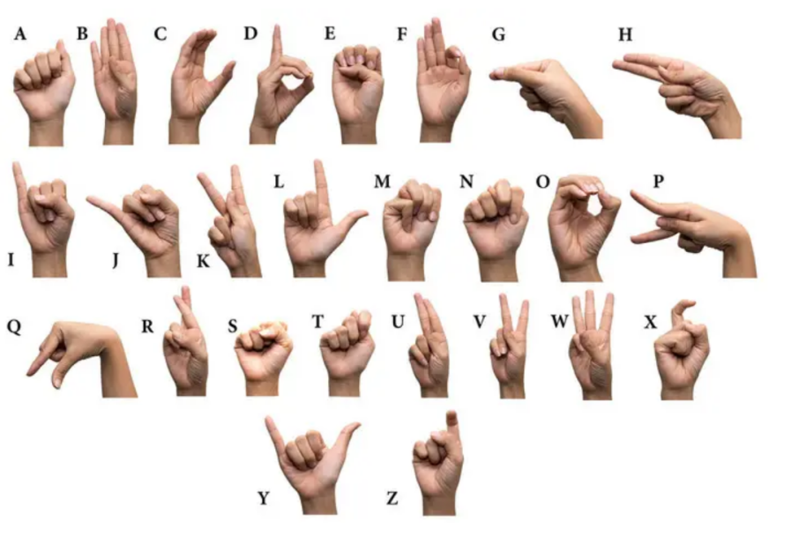
三、工作介绍
前期调研
手语：手形、手的位置、手的移动、手掌的朝向，再配合以面部表情和身体姿态，按照一定的语法规则来表达特定的意思。
手指字母使用率高
因此团队决定以26个手语字母为基础进行手语的识别与翻译。
世界通用手指字母表

Slide 9
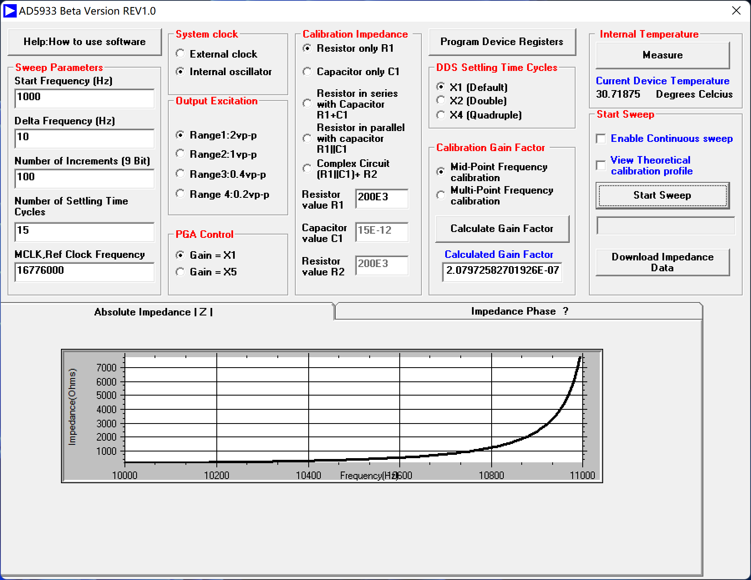
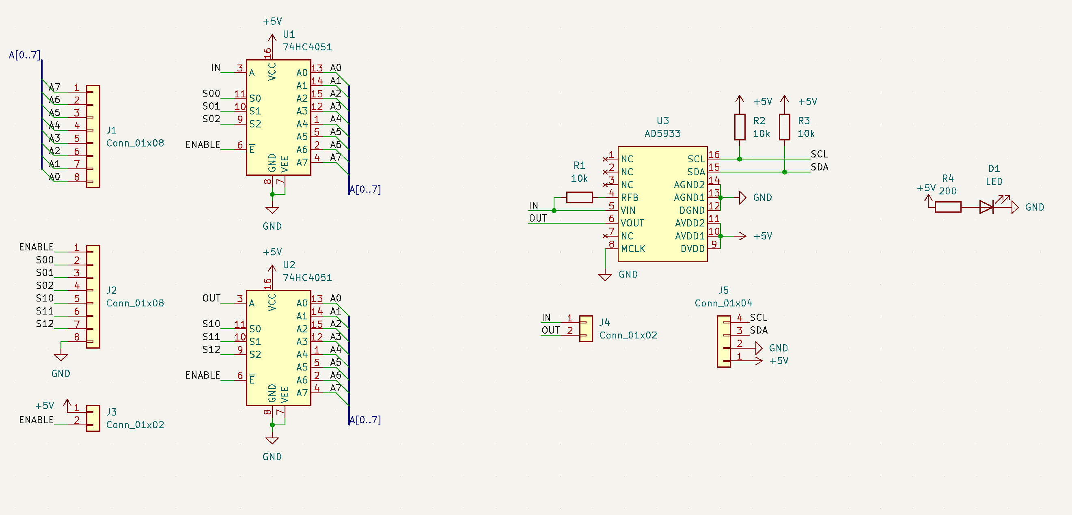
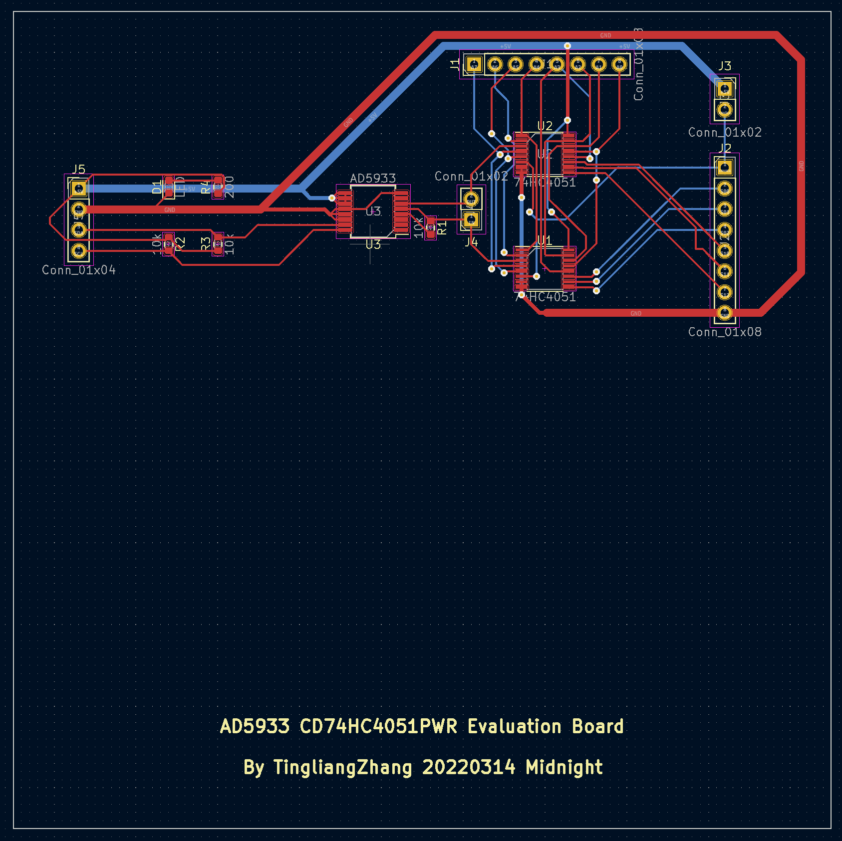
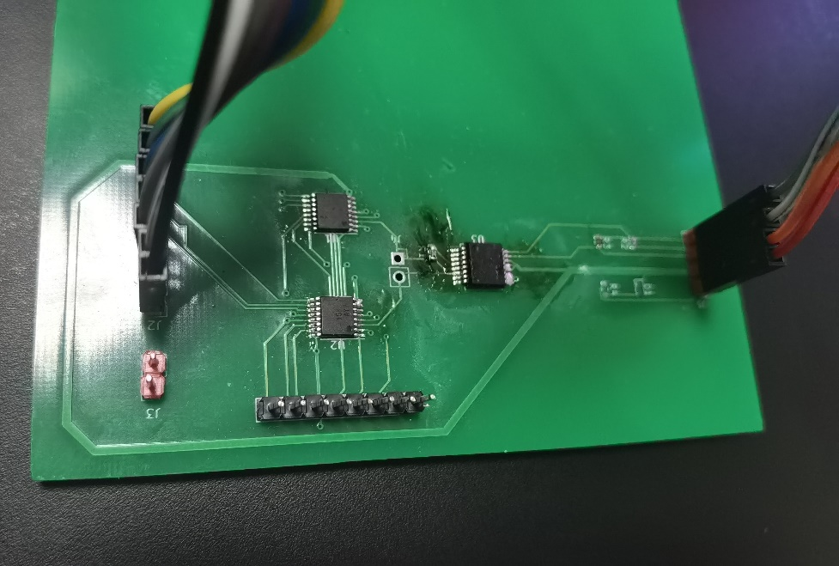
三、工作介绍
——嵌入式电路V1设计和制作
我们使用嵌入式芯片和高速ADC做阻抗采集，以上为手环小板原理图电路图和实物图，
同时我们采用了扫描的思路来获取各个方向的Tomography数据。
Notes:
我们制作了两个版本的嵌入式PCB，第一个版本用于原理验证，我们使用AD5933扫频，通过多路选通来选择两个测试端，一组扫描28个数据，目前做到0.5s扫描一轮。

Slide 10
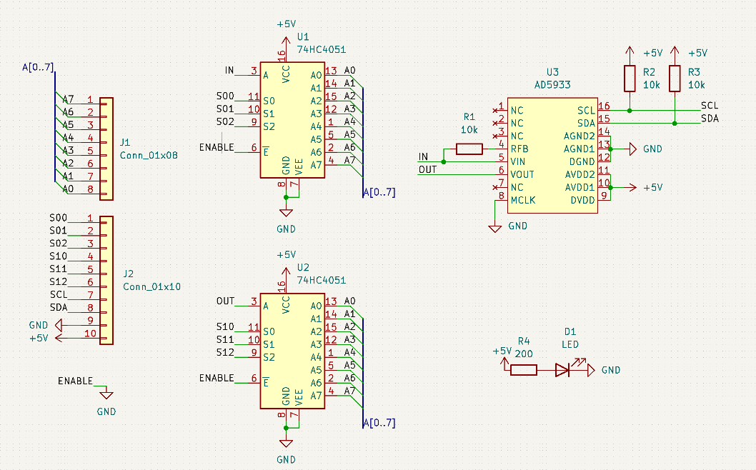
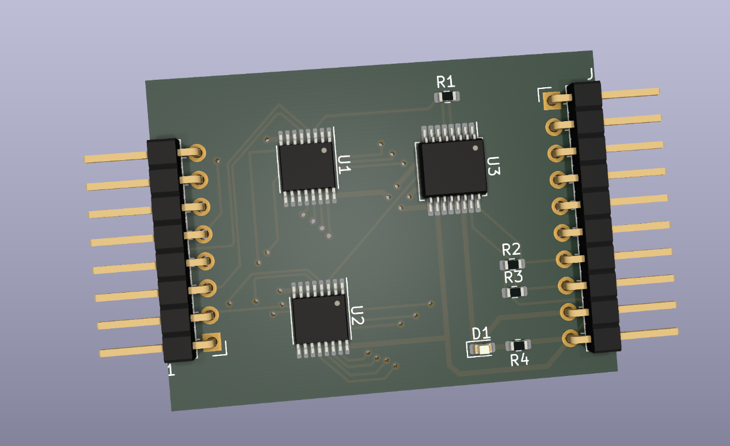
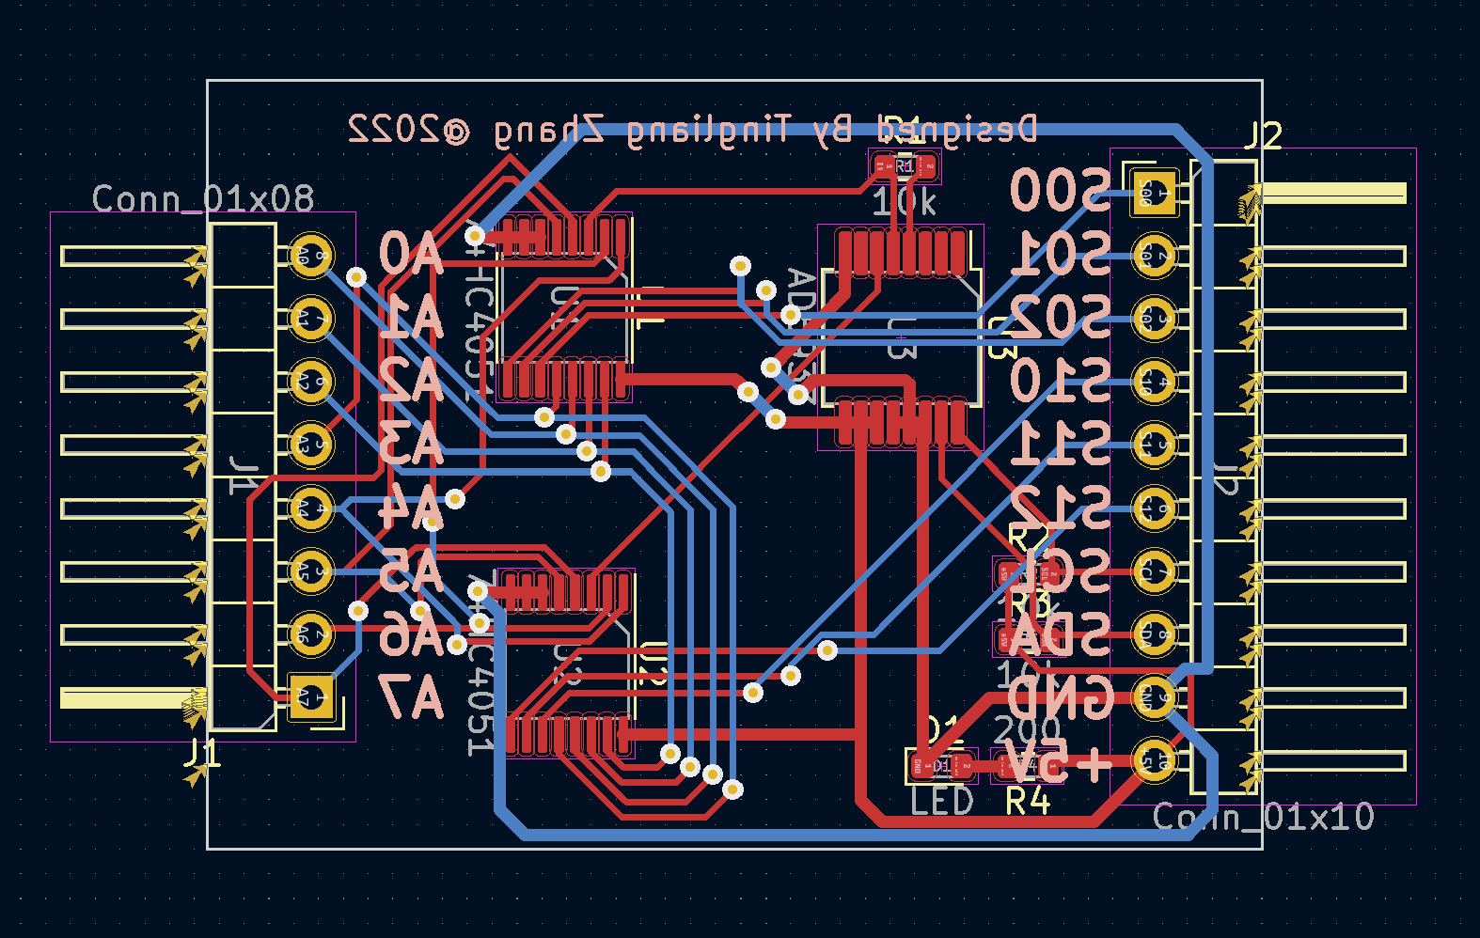
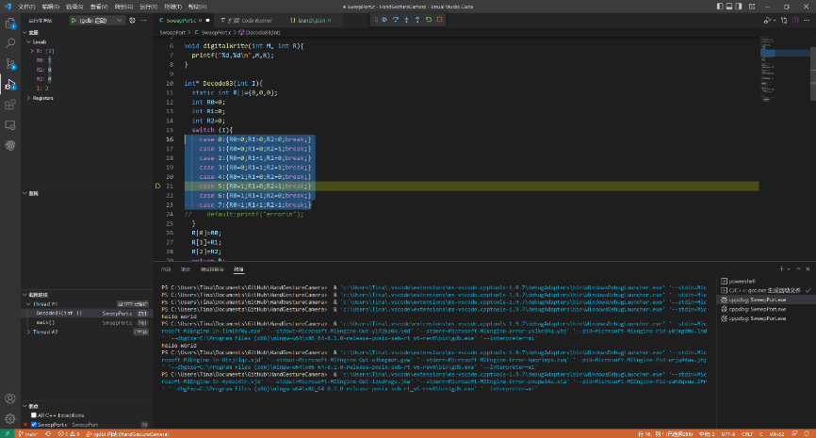
三、工作介绍
——V2嵌入式电路设计和制作
Notes:
第二个版本我们缩小了板子的体积，并适配了新版本的手环。

Slide 11
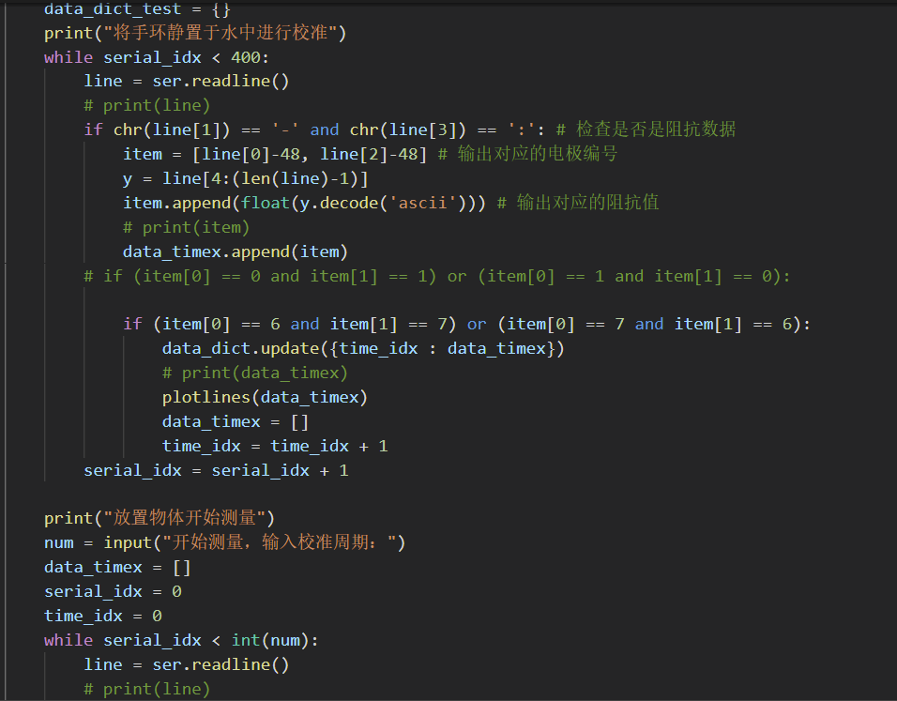
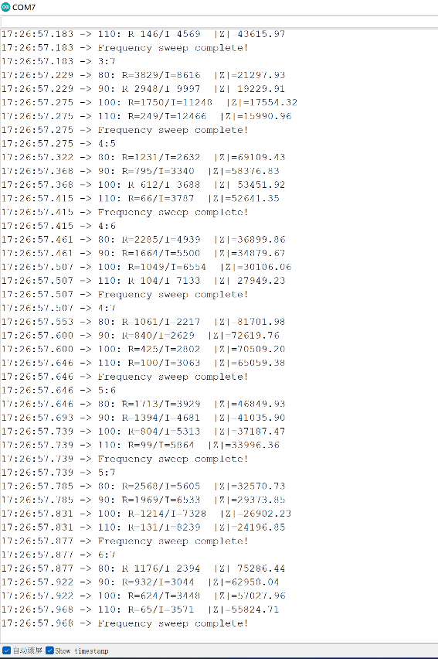
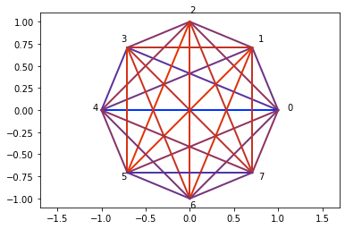
三、工作介绍
——数据采集和可视化、机器学习
使用嵌入式系统采集了大量训练数据
并进行可视化和打标
使用每帧28个特征点作为原始数据，无重复的对其中每一对数据做差得到378组数据，将这些数据集合进SVM训练，最终输出分类结果，且生成了一些可视化效果以供鉴别过程中的正误。
Notes:
我们采集了xx组数据作为训练集，28个原始值和两两作差产生的378个值一起输入到SVM中。

Slide 12
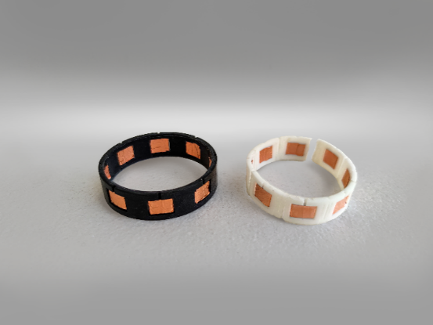
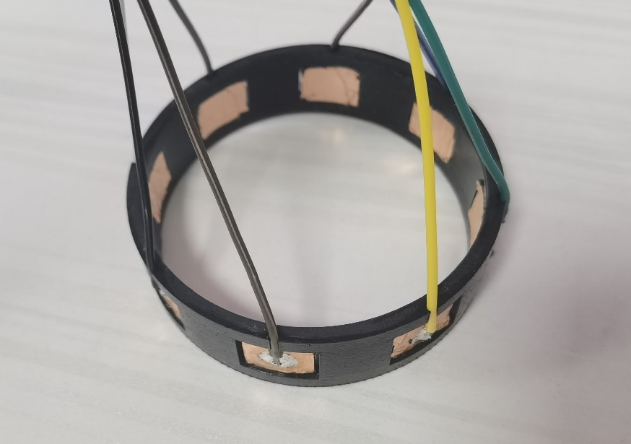
三、工作介绍
——手环产品设计
松紧弹簧结构和硅胶材料，适配不同粗细的手臂
铜箔电极，柔性材料采集数据，贴合度更高
相比于目前的产品，体量更小、价格更低、稳定性更强
实物图

Slide 13
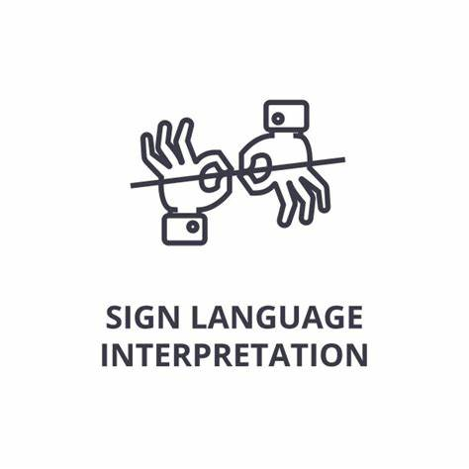
CONCLUSIONS
成果总结
团队提出了一套识别手势的紧凑解决方案
巧妙地利用机器学习、图形学和医学影响方面的知识设计算法
同时设计了微型嵌入式系统和可靠的产品外观和结构。
Notes:
团队提出了一套识别手势的紧凑解决方案
巧妙地利用机器学习、图形学和医学影响方面的知识设计算法
同时设计了微型嵌入式系统和可靠的产品外观和结构以期此技术能在如手语识别以及AR交互方面有所应用。

Slide 14
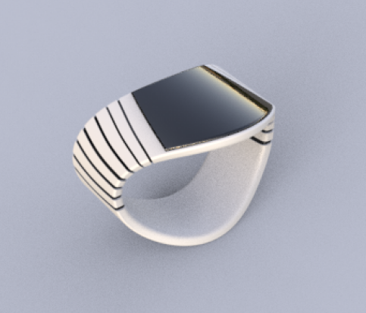
CONCLUSIONS
未来展望
更高的刷新率，更具性价比
更好的人机交互，同时可以考虑使用FPC制作柔性电路板。
算法方面，训练出更精准普适的识别模型。
产品设计方面，配备电子屏幕，内置语音输入模块，实现双向交流
产品概念图
Notes:
目前我们先验证了这一想法的可行性，但由于时间紧迫以及疫情导致的代工厂停工，我们依然有不少可以改进的地方：
嵌入式系统可以通过更精细的时序逻辑实现更高的刷新率和更具性价比的方案，同时可以考虑使用FPC制作柔性电路板。
算法方面，在采集更多的数据之后我们可以训练出更精准普适的识别模型。
产品设计方面，可以在目前硅胶3D打印模型的基础上做出更符合用户逻辑的产品。

Slide 15
基于断层扫描的穿戴式手势识别
汇报完毕 感谢倾听
团队成员：万雪鸽 张庭梁 王喆隆 林易佳 粟艺薇

